Slide 1

FACULTAD DE INGENIERIA DE SISTEMAS E INFORMATICA
ESCUELA PROFESIONAL DE INGENIERIA DEL SOFTWARE
SESION 06:
MODELAMIENTO Y REQUISITOS DE SOFTWARE
Prof. Ciro Rodriguez Rodriguez

Slide 2

Requisitos funcionales versus requisitos no funcionales

Slide 3
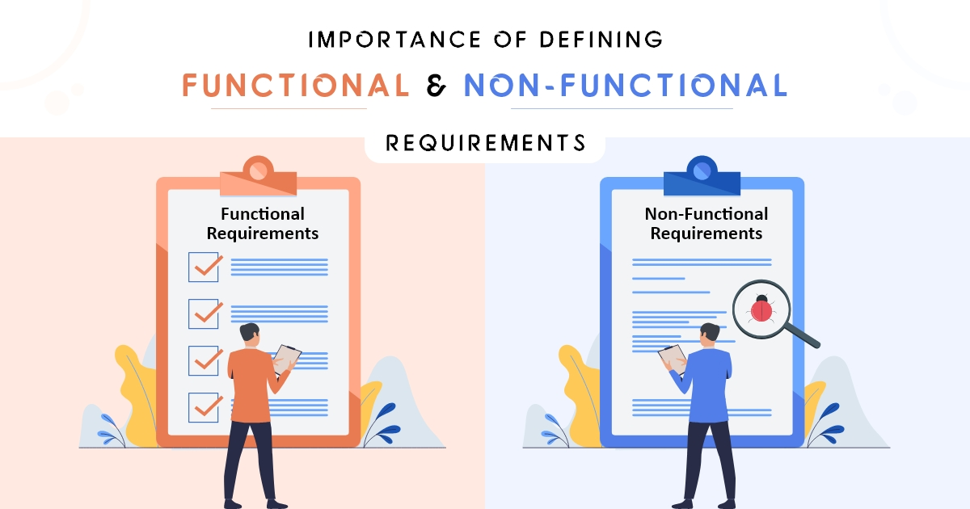
¿Que es un RF?
Los RF definen el comportamiento básico del sistema. Esencialmente, son lo que el sistema hace o no debe hacer, y pueden pensarse en términos de cómo responde el sistema a las entradas. Los RF generalmente definen comportamientos si / entonces e incluyen cálculos, entrada de datos y procesos comerciales.

Slide 4
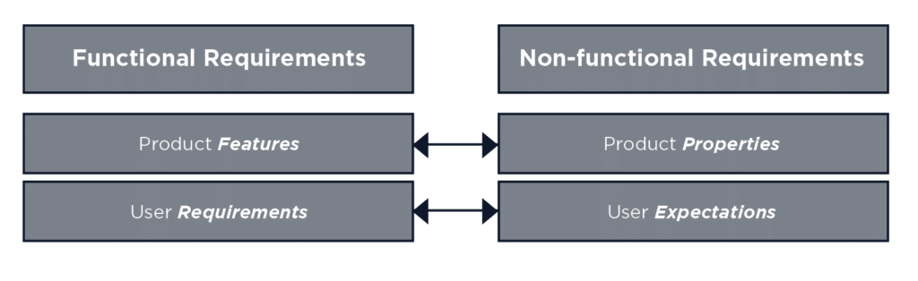
¿Que es un RF?
Los RF son características que permiten que el sistema funcione como estaba previsto. Dicho de otra manera, si no se cumplen los RF, entonces el sistema no funcionará.
Los RF son características del producto y se centran en los requisitos del usuario.

Slide 5

¿Que es un RF?
Define un sistema o su componente. Describe las funciones que debe realizar un software.
Una función son entradas, su comportamiento y salidas. Puede ser un cálculo, manipulación de datos, proceso de negocio, interacción con el usuario o cualquier otra funcionalidad específica que defina qué función es probable que realice un sistema.
Ayudan a capturar el comportamiento previsto del sistema, expresado como funciones, servicios o tareas lo qué sistema requiere realizar.

Slide 6
¿Que es un RF?
Describen la funcionalidad o los servicios que se espera que este proveerá
De usuario: descripción general
De sistema: descripción detallada (función, entradas, salidas...)

Slide 7

¿Que es un RF?
En ingeniería de software, un RF puede variar desde la declaración abstracta de alto nivel de la necesidad del remitente hasta especificaciones detalladas de requisitos funcionales matemáticos.
Los RF de software ayudan a capturar el comportamiento previsto del sistema.

Slide 8
¿Que es un RF?
Requisito general expresado en términos generales de lo qué tiene que hacer el sistema
“El sistema ha de mantener el registro de todo el material de la biblioteca incluyendo libros, revistas, vídeos, informes, CD-Roms...”
RF que define una parte de funcionalidad del sistema
“El sistema debe permitir a los usuarios buscar un ejemplar por título, autor o código”
“El sistema debe permitir a los usuarios buscar un ejemplar por título, autor o código”
Exacto
Ace
May
Min

Slide 9
Ejemplos
El software valida automáticamente a los clientes contra el Sistema de Gestión de Contactos ABC
El sistema de ventas debe permitir a los usuarios registrar las ventas de los clientes.
El color de fondo para todas las ventanas de la aplicación será azul y tendrá un valor de color RGB hexadecimal de 0x0000FF.
Solo los empleados de nivel gerencial tienen derecho a ver los datos de ingresos.
El sistema de software debe integrarse con la API bancaria.
El sistema de software debe pasar el requisito de accesibilidad de la Sección 508.

Slide 10
Ejemplos
El sindicato acordó ver los ingresos de la empresa
Solo los empleados de nivel gerencial tienen derecho a ver los datos de ingresos.

Slide 11
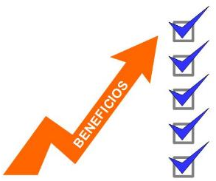
Ventajas de crear un documento de RF
Ayuda a verificar si la aplicación proporciona todas las funcionalidades que se mencionaron en el RF de esa aplicación.
El documento de RF ayuda a definir la funcionalidad de un sistema o uno de sus subsistemas.
Los RF junto con el análisis de requisitos ayudan a identificar los requisitos faltantes. Ayudan a definir claramente el servicio y el comportamiento del sistema esperado.

Slide 12
Sistema
Negocio

Slide 13
Ventajas de crear un documento de requisitos funcionales
Los errores detectados en la etapa de recopilación de RF son los más baratos de solucionar.
Apoya los objetivos, tareas o actividades de los usuarios para facilitar la gestión de proyectos.
El RF se puede expresar en forma de caso de uso o historia de usuario, ya que exhiben un comportamiento funcional visible desde el exterior.

Slide 14
E
E

Slide 15
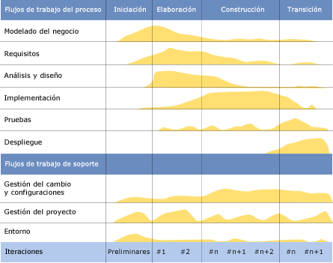
Los errores detectados en la etapa de recopilación de RF son los más baratos de solucionar.
E
E
Errores
E
E
Recopilación de requisitos

Slide 16

¿Qué debe incluirse en el documento de RF?
Detalles de las operaciones realizadas en cada pantalla.
La lógica de manejo de datos debe ingresarse en el sistema.
Debe tener descripciones de los informes del sistema u otros resultados.
Información completa sobre los flujos de trabajo realizados por el sistema.
Debe definir claramente a quién se le permitirá crear / modificar / eliminar los datos en el sistema.
La forma en que el sistema satisfará las necesidades regulatorias y de cumplimiento aplicables debe ser capturada en el documento funcional.

Slide 17

RF más comunes
Seguimiento de auditoria.
Interfaces externas.
Gestión de datos históricos.
Requisitos legales y reglamentarios.
Manejo de transacciones.
Reglas del negocio.
Requerimientos de Certificación.
Los requisitos de información.
Funciones administrativas.
Niveles de autorización.
Legacy

Slide 18
Buena práctica para un documento de RF
No combinar dos requisitos en uno. Mantenga los requisitos granulares.
Debe hacer que cada requisito sea lo más completo y preciso posible.
El documento debe redactar todos los requisitos técnicos.
Asigne todos los requisitos a los objetivos y principios que contribuyen a la entrega exitosa del software.
Obtenga requisitos mediante entrevistas, talleres y comunicaciones informales.
Si hay alguna restricción verificada conocida que afecte materialmente a un requisito, entonces es un estado crítico que debe documentarse.
Es necesario que documente todas las suposiciones en el documento.

Slide 19
Errores al crear un requisito funcional
Introducir información adicional injustificada que pueda confundir a los desarrolladores.
No poner suficientes detalles en el documento de requisitos.
Agrega reglas o ejemplos, declaraciones de alcance u objetivos, excepto el requisito en sí.
Se omitió una pieza de información importante que es imprescindible para declarar el requisito de manera completa, precisa y definitiva.
Algunos profesionales comienzan a defender los requisitos que han documentado cuando se modifica el requisito.
Requisitos que no están asignados a un objetivo o principio.

Slide 20
entrega exitosa del software
Objetivos
Principios
RF
Asigne todos los requisitos a los objetivos y principios que contribuyen a la entrega exitosa del software.

Slide 21

APRENDIZAJE CLAVE
El documento de RF debe contener lógica de manejo de datos e información completa sobre los flujos de trabajo realizados por el sistema.
Los RF junto con el análisis de requisitos ayudan a identificar los requisitos faltantes.
Las correcciones, ajustes y cancelaciones de transacciones, las Reglas comerciales, los Requisitos de certificación, los Requisitos de informes, las funciones administrativas, los niveles de autorización, el Seguimiento de auditoría, las Interfaces externas, la gestión de datos históricos, los Requisitos legales o reglamentarios son varios tipos de RF.

Slide 22
APRENDIZAJE CLAVE
Como buena práctica, no combinar dos requisitos en uno. Mantenga los requisitos granulares.
En el documento de RF se debe evitar incluir información adicional injustificada que pueda confundir a los desarrolladores.

Slide 23
¿Que es un RNF?
Mientras que los RF definen lo que el sistema hace o no debe hacer, los RNF especifican cómo el sistema debe hacerlo. Los RNF no afectan la funcionalidad básica del sistema. Incluso si no se cumplen los RNF, el sistema seguirá cumpliendo su propósito básico.
¿Si un sistema seguirá funcionando sin cumplir los RNF, entonces, por qué son importantes?
La usabilidad.

Slide 24
¿Que es un RNF?
Los RNF definen el comportamiento, las funciones y las características generales del sistema que afectan la experiencia del usuario. La forma en que se definen y ejecutan los RNF determina la facilidad de uso del sistema y se utiliza para juzgar el rendimiento del sistema.
Los RNF son propiedades del producto y se centran en las expectativas del usuario.

Slide 25
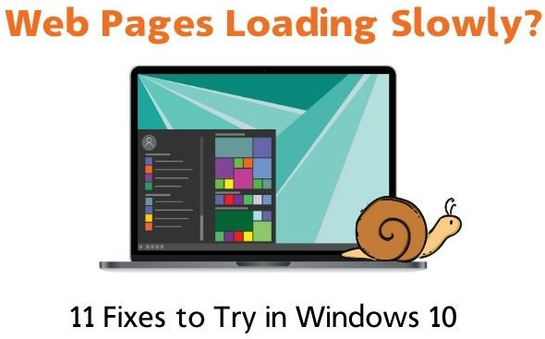
¿Que es un RNF?
Un RF es que el sistema cargue una página web después de que alguien haga clic en un botón, debe tener un RNF relacionado que especifique qué tan rápido debe cargarse la página web.
Sin él RNF, la experiencia del usuario y percepción de la calidad están en riesgo si estan obligados a esperar demasiado, aunque se cumpla por completo el RF.

Slide 26
¿Que es un RNF?
Define el atributo de calidad de un sistema de software.
Representan un conjunto de estándares utilizados para juzgar la operación específica de un sistema.
Ej. ¿qué tan rápido se carga el sitio web?
Un RNF es esencial para garantizar la usabilidad y efectividad de todo el sistema de software. El incumplimiento de los RNF puede dar como resultado sistemas que no satisfagan las necesidades del usuario.

Slide 27
¿Que es un RNF?
Impone restricciones en el diseño del sistema a través de los diversos backlogs ágiles.
Ej. el sitio debe cargarse en 3 segundos cuando el número de usuarios simultáneos es > 10000.
La descripción de los RNF es tan crítico como un RF.

Slide 28
Ejemplo
Los usuarios deben cambiar la contraseña de inicio de sesión asignada inicialmente, inmediatamente después del primer inicio de sesión exitoso. Además, la contraseña inicial nunca debe ser reutilizada.
Los empleados nunca permitieron actualizar su información salarial. Tal intento debe ser reportado al administrador de seguridad.
Todo intento fallido por parte de un usuario de acceder a un elemento de datos se registrará en una bitácora de auditoría.

Slide 29

Ejemplos
Un sitio web debe ser lo suficientemente capaz de manejar 20 millones de usuarios que afecten su rendimiento.
El software debe ser portátil. Por lo tanto, pasar de un sistema operativo a otro no crea ningún problema.
Se debe auditar la privacidad de la información, la exportación de tecnologías restringidas, los derechos de propiedad intelectual, etc.

Slide 30
Ventajas del RNF
Aseguran que el sistema de software siga las reglas legales y de cumplimiento
Los RNF aseguran que el sistema de software siga las reglas legales y de cumplimiento.
Aseguran la confiabilidad, disponibilidad y rendimiento del sistema de software.
Aseguran una buena experiencia de usuario y facilidad de operación del software.
Ayudan a formular la política de seguridad del sistema de software.

Slide 31
Categorías de RNF
Requisito de capacidad.
Requisito de disponibilidad.
Requisito de escalabilidad.
Requisito de interoperabilidad.
Requisito de confiabilidad.
Requisito de mantenibilidad.
Requisito de accesibilidad.
Requisito de eficiencia.
Requisito de usabilidad.
Requisito de flexibilidad.
Requisito de portabilidad.
Requisito de reusabilidad.
Requisito de usabilidad.
Requisito de servicio.
Requisito de manejabilidad.
Requisito de recuperabilidad.
Requisito de seguridad.
Requisito de integridad datos.

Slide 32
DIFERENCIA CLAVE
Un RF define un sistema o su componente, mientras que un RNF define el atributo de rendimiento de un sistema de software.
Los RF junto con el análisis de requisitos ayudan a identificar los requisitos faltantes, mientras que la ventaja del RFN es que le ayuda a garantizar una buena experiencia de usuario y facilidad de operación del software.
RF es un verbo, mientras que RFN es un atributo

Slide 33
DIFERENCIA CLAVE
Los tipos de RNF son capacidad de escalabilidad, disponibilidad, confiabilidad, capacidad de recuperación, integridad de datos, etc., mientras que las correcciones, ajustes y cancelaciones de transacciones, normas comerciales, requisitos de certificación, requisitos de informes, funciones administrativas, niveles de autorización, seguimiento de auditoría, interfaces externas
La gestión de datos históricos, los requisitos legales o reglamentarios son varios tipos de RF.

Slide 34
¿Por qué es importante la diferencia entre RF y RNF?
Los RF son la forma principal en que el cliente comunica sus necesidades al equipo.
Mantienen a todos en el equipo del proyecto yendo en la misma dirección.
Sin un documento de RF acordado para definir claramente el alcance, es probable que el producto final pierda la marca.
Inicialmente, entregar el alcance incorrecto es claramente un problema, pero también crea otros problemas.

Slide 35
¿Por qué es importante la diferencia entre RF y RNF?
Para arreglar el alcance, el cronograma se amplía y el costo aumenta. Es posible que el cliente no tenga tiempo y dinero para corregir los errores, por lo que simplemente los acepta y considera que su producto tiene defectos de calidad. Sin embargo, no todo el alcance es igualmente importante.
Normalmente, el cliente tiene tanto necesidades como deseos. Después de ver la estimación de costos, es posible que soliciten recortar el alcance.

Slide 37
¿Por qué es importante la diferencia entre requisitos funcionales y no funcionales?
A menudo, los ejercicios de recorte de alcance se centran en los RNF. El exceso de RNF puede aumentar rápidamente el costo, mientras que los RNF insuficientes conducen a malas experiencias de usuario.
Conocer la diferencia entre RF y RNF ayudará tanto al cliente como al proveedor a comprender sus necesidades en profundidad, lo que conducirá a un mejor refinamiento del alcance, costos optimizados y, en última instancia, a un cliente satisfecho.

Slide 38
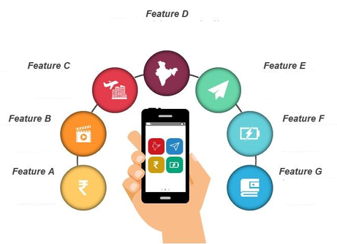
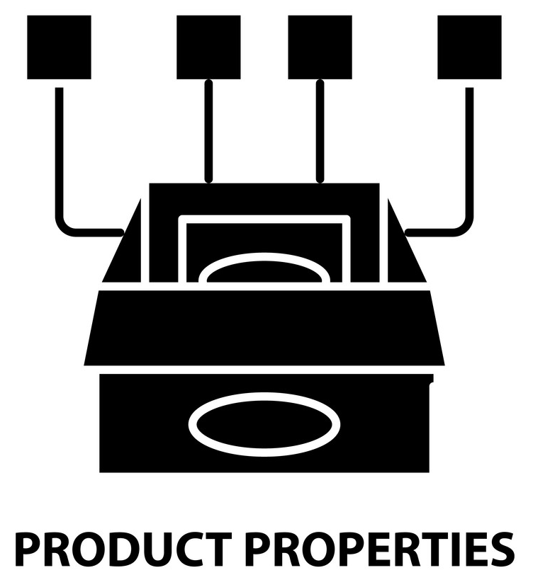
¿Por qué es importante la diferencia entre requisitos funcionales y no funcionales?

Slide 39
La característica se refiere a una cualidad que es distintiva, propia o peculiar de una persona, animal o cosa y que la distingue de los demás, las características pueden ser buenas o malas. Son rasgos, atributos, cualidades que dan la esencia; los beneficios son las necesidades del cliente funcionalidad, diseño, horas de servicio y contenido estructural. Los beneficios son menos tangibles, responden a la pregunta del cliente: ¿En qué me beneficia? Los beneficios más atractivos de un producto son los que proporcionan gratificación emotiva o financiera.
La propiedad también es una cualidad, buena o positiva de las personas, animales o cosas dadas por condiciones que esa persona, animal o cosa tiene como característica, por ejemplo en química y física se habla de las propiedades de los elementos.
Los cuerpos tienen masa y están compuestos por materia. También tienen peso, son atraídos por la fuerza de gravedad. Otras, color, sabor, dureza, densidad, brillo, conductividad térmica y eléctrica, punto de fusión, punto de ebullición, solubilidad, etc.

Slide 40
¿Cuáles son las mejores prácticas para los RF y RNF?
Independientemente de la forma que adopten, la clave para que los RF y RNF sean eficaces es que sean claros y lo más fáciles de entender posible. Cada audiencia es diferente, pero en todos los casos, cuanto más se acerquen los requisitos a estar en lenguaje natural, mejor. Y cuando se trata de lenguaje, se prefiere el uso de la voz activa a la pasiva. La voz activa generalmente da como resultado requisitos más claros y breves al garantizar que haya un "actor" en cada declaración de requisitos.

Slide 41
¿Cuáles son las mejores prácticas para los RF y RNF?
Al escribir los requisitos, asegúrate de que sean completos y precisos y evite la vaguedad. Al mismo tiempo, evite incluir información extraña que pueda confundir a las personas. Utilice "debe" en lugar de "debería" al escribir el documento de requisitos.
Se coherente en el uso de terminología y unidades, y sea coherente en el formato y el lenguaje utilizados. A medida que buscas aclarar los requisitos, convierte las aportaciones de los usuarios y las partes interesadas en requisitos discretos.

Slide 42
¿Cuáles son las mejores prácticas para los RF y RNF?
Si dicen que el sistema debe ser “rápido”, ¿qué significa eso?
Cuando dicen que el sitio web debe poder manejar “muchos” usuarios, ¿qué significa eso?
Convierta este tipo de requisitos en un número y cuantifícalos.
Un buen requisito es comprobable. ¿Cómo sabrás cuándo se ha cumplido con éxito el requisito?
Escriba los requisitos de forma granular hará que sea más fácil para las personas que están convirtiendo sus requisitos en realidad y ayudará en las pruebas posteriores.

Slide 43
¿Cuáles son las mejores prácticas para los RF y RNF?
Asegúrate que los requisitos cubran completamente todos los escenarios, lo que significa incluir requisitos que detallen lo que el sistema no debe hacer, pero ten cuidado de no especificar demasiado.
Concéntrate en las funciones que los usuarios realmente necesitan. Más no siempre es mejor y, a menudo, conduce a un mayor costo, un impacto diluido y un producto inflado que confunde a los usuarios y es difícil de usar. Debe poder rastrear cada requisito hasta uno de los objetivos del proyecto.

Slide 44
¿Cuáles son las mejores prácticas para los RF y RNF?
Puede ser útil compararlos con otras empresas de la misma industria para comprender lo que estás haciendo. A veces, esto significa que apuntas a ser "tan bueno" como la competencia y, a veces, te da un punto desde el que ser mejor.
Al hablar con los usuarios y las partes interesadas, es importante tratar de comprender el panorama general de dónde provienen sus requisitos y cómo se relacionan con el objetivo del proyecto. ¿Qué están tratando de hacer realmente?

Slide 45
¿Cuáles son las mejores prácticas para los RF y RNF?
A veces, presentarán una solución cuando realmente deberían presentar un problema para que un equipo más grande pueda intercambiar ideas sobre la mejor solución. Asegúrate de comprender la autoridad para realizar solicitudes de RF. Por lo general, un gerente de proyecto tiene la última palabra y debe ser consultado antes de agregar requisitos adicionales.
A medida que reúna los requisitos, documente las suposiciones en una matriz de trazabilidad de requisitos para que luego pueda volver a la persona que solicitó la función con cualquier pregunta que pueda tener.

Slide 46
¿Cuáles son las mejores prácticas para los RF y RNF?
El desarrollo de especificaciones es frecuentemente un proceso iterativo. A medida que se desarrollen los requisitos, asegúrate de que sean factibles y no entren en conflicto.
Definir los requisitos puede resultar confuso. Aunque no siempre es posible, intente hacerlos comprensibles para las partes interesadas no técnicas y utilice elementos visuales tanto como sea posible para reforzar la información.

Slide 47
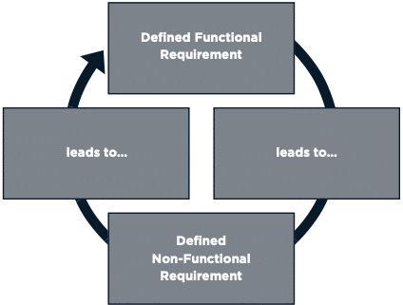
¿Cuáles son las mejores prácticas para los RF y RNF?
En conclusión, nunca consideres que los RNF no sean importantes, a pesar del nombre.
Un sitio web que tarda 30 segundos en cargarse puede cumplir con sus RF, pero aún no se puede utilizar.

Slide 48



RF | RNF
Cuando un visitante del sitio crea una cuenta, el servidor enviará un correo electrónico de bienvenida. | Al enviar correos electrónicos de bienvenida, el servidor debe enviarlos dentro de los 10 minutos posteriores al registro.
Cuando el estado del pedido cambia a cumplimiento, la impresora local imprimirá una lista de items. | Cuando se imprimen lista de items, deben estar en ambos lados de hojas de papel blanco de 5 ”x 8”.Cuando se solicita el formulario al servidor, debe cargarse con 1 segundo.
El sistema debe permitir que el usuario complete y envíe un formulario de servicio. | Cuando se presiona el botón enviar, debe completar la carga en 2 segundos.

Slide 49
RF versus RNF
Parámetros | RF | RNF
¿Qué es? | Verbo | Atributos
Requisito | Es obligatorio | No es obligatorio
Tipo de captura | Se captura en caso de uso. | Se captura como un atributo de calidad.
Resultado final | Característica de producto | Propiedades del producto
Captura (Elicitar) | Fácil de capturar (elicitar) | No tan facil de capturar (elicitar)
Objetivo | Verificar la funcionalidad del software. | Verificar el rendimiento del software.
Área de enfoque | Se enfoca en los requisitos del usuario | Se concentra en las expectativas del usuario.
Documentación | Describa lo que hace el producto. | Describe cómo funciona el producto.
Tipo de prueba | Pruebas funcionales como sistema, integración, extremo a extremo, pruebas de API, etc. | Pruebas no funcionales como rendimiento, estrés, usabilidad, pruebas de seguridad, etc.
Ejecución de pruebas | La ejecución de la prueba se realiza antes de las pruebas no funcionales. | Después de la prueba funcional
Información producto | Características del producto | Propiedades del producto

Slide 50
Ingeniería de requisitos

Slide 51
Ejercicios sobre requisitos de software

Slide 52
Sobre los requisitos
¿Cuáles de estos son RF?
a) Los usuarios de la biblioteca serán normales o miembros del personal.
b) Un usuario podrá pedir prestado un libro
c) Un miembro del personal podrá pedir prestado un libro
d) La biblioteca contiene un millón de libros.
e) Si un usuario pregunta un libro que ha sido prestado, su solicitud se insertará en una lista de espera
f) El personal no tendrá prioridad en el préstamo de libros.
B, E

Slide 53
Sobre los requisitos
¿Cuáles de estos son RNF?
Pulsando el interruptor, la habitación se iluminará
Al presionar el interruptor, la habitación se iluminará en menos de un segundo
Si la habitación está oscura, al presionar el interruptor se iluminará
La luz de la habitación debe ser suficiente para leer
Si alguien está leyendo, la luz debe permanecer encendida.
Después de dos minutos que la habitación está vacía, la luz debe apagarse.
B, F d,

Slide 54
Sobre los requisitos
¿Cuáles de estos son RF?
Una persona puede inscribirse en un curso
Solo 10 personas como máximo pueden inscribirse en este curso.
Un estudiante es una persona
Un curso es impartido por un profesor
Un profesor no es un estudiante
Cada curso termina con un examen
Cada examen produce una clasificación de todos los participantes.
A,d, F

Slide 55
Sobre los requisitos
¿Cuáles de estos son RF?
El iphone
puede funcionar como una cámara
tiene una cámara de 2,0 megapíxeles con geoetiquetado
es un reproductor multimedia portátil
ofrece un cliente de Internet
renderiza un teclado virtual por su pantalla multitáctil
está conectado a una PC a través de un conector USB
incluye una brújula digital en el modelo 3GS
c, e

Slide 56
Sobre los requisitos
¿Por qué, este requisito no está bien redactado?
La alarma permanecerá activa durante 5 segundos.
¿Es una alarma de audio o visual, o de ambos?
Es una declaración incompleta.

Slide 57
Sobre los requisitos
¿Por qué, este requisito no está bien redactado?
Cuando se pierde la unidad primaria, la unidad secundaria se hace cargo
¿Es esto "obligatorio" o es "opcional"?
Utilice palabras como "debe" (o "deberá") de forma coherente

Slide 58
Sobre los requisitos
¿Por qué, este requisito no está bien redactado?
El sistema depurará los registros y archivos de control estatal que sean más antiguos que el período de retención.
El requisito es incompleto y vago sin especificar el período de retención o proporcionar una referencia sobre dónde se puede obtener la información.
El requisito no se puede implementar ni probar como se indica.

Slide 59
Sobre los requisitos
¿Por qué, este requisito no está bien redactado?
Al realizar cálculos, el software debe producir resultados correctos.
Este requisito no es necesario
Este tipo de requisito es inherente a la corrección y no debería ser necesario especificarlo, a menos que se refiera a un cálculo específico (complejo) y lo que se considere correcto.

Slide 60
Sobre los requisitos
¿Por qué, este requisito no está bien redactado?
•El resultado del programa usualmente se dará dentro de10 segundos
El requisito contiene una palabra general “usualmente".
¿Existe alguna condición en la que este requisito no debería ser el caso?
El requisito también está incompleto: no se especifica la salida del programa. Además, ¿cuándo empiezas a contar los 10 segundos? el requisito no se puede implementar ni probar como se indica.

